Slide 1
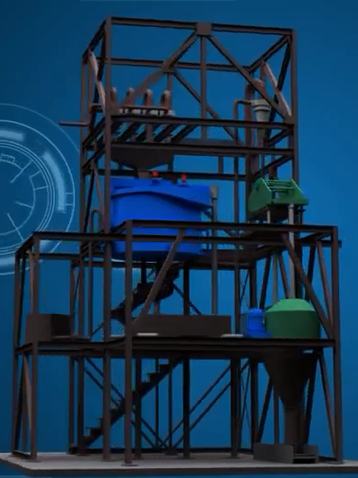
Министерство науки и высшего образования Российской Федерации
федеральное государственное бюджетное образовательное учреждение
высшего образования
«Кузбасский государственный технический университет имени Т. Ф. Горбачева»
Кафедра обогащения полезных ископаемых
Особенности гравитационного разделения углей класса крупности
0,2-1 мм на гидросайзере
докладчик к.х.н., доцент Суслина Л.А.

Slide 2
Известно, что класс крупности углей
0,5-2 мм недостаточно эффективно обогащаются на любом аппарате, например, на спиральном сепараторе.

Slide 3
Имеет смысл заменить спиральные сепараторы на обогатительных фабриках Кузбасса на гидросайзеры, следуя опыту ЦОФ «Печорской», где обогащение на гидросайзере столь успешно, что спиральные сепараторы решено демонтировать.

Slide 4
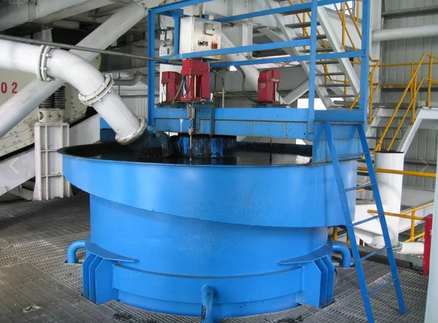
На ЦОФ «Печорская» применяются для гравитационного обогащения углей размерами примерно 0,2-1 мм.

Slide 5
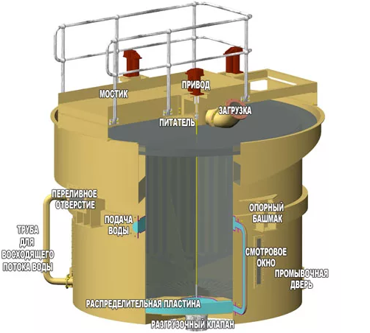
Принцип действия

Slide 6
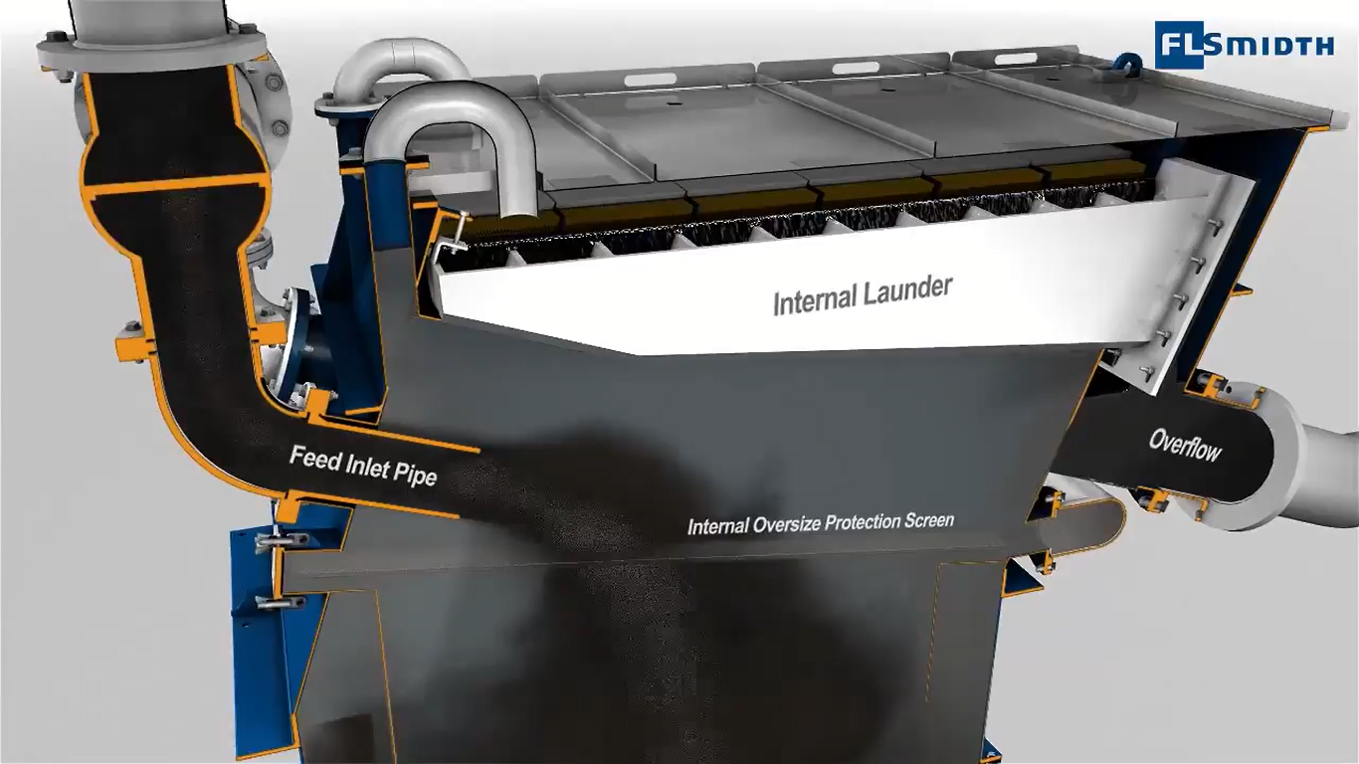
Загружаемый угольный шлам поступает в сепаратор по касательной с помощью загрузочного колодца.

Slide 7
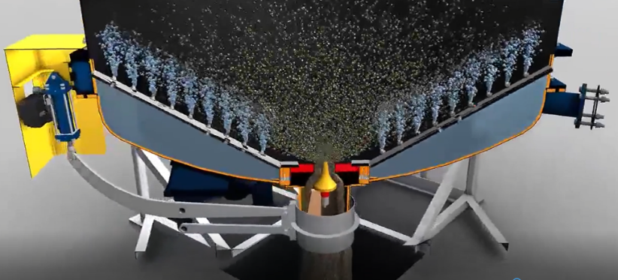
Одновременно осуществляются восходящие потоки воды равнораспределенные по плоскости сечения гидросайзера.

Slide 8
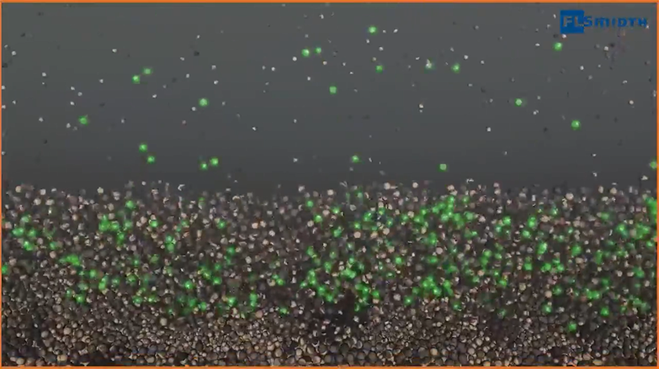
Общий принцип разделения
Средняя плотность загружаемого сырья меньше средней
плотности пустой породы, которая преимущественно опускается вниз, образуя взвешенный слой при закрытых клапанах разгрузки.

Slide 9
Относительно крупные угольные частицы и тонкие шламы любой плотности уносятся восходящим потоком воды в концентрат.

Slide 10
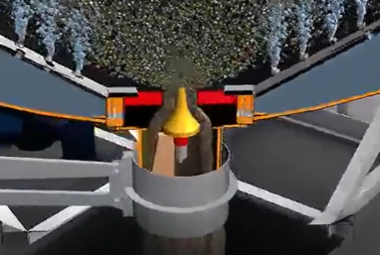
Частицы пустой породы, образующие взвешенный слой периодически выбрасываются через разгрузочный клапан.

Slide 11
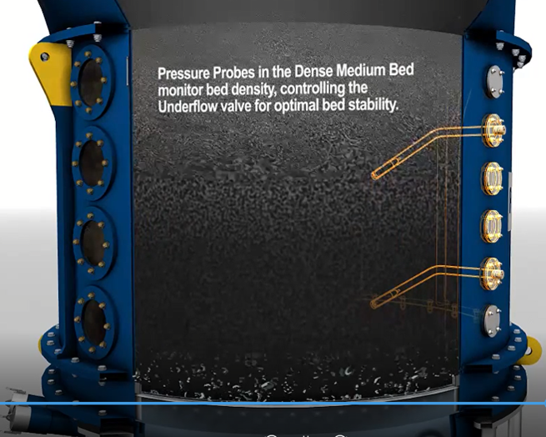
Открытие клапана происходит автоматически по сигналу
датчика-плотномера.

Slide 12
Но есть проблема: гидросайзеры фактически являются также классификаторами.
В слив гидросайзера, а значит в концентрат, уходят не только угольные частицы, но и все тонкие шламы включая породные.

Slide 13
Но есть проблема: гидросайзеры фактически являются также классификаторами.
В слив гидросайзера, а значит в концентрат, уходят не только угольные частицы, но и все тонкие шламы включая породные.

Slide 14
Эта проблема легко решается отсечением шламового класса с помощью грохотов и центрифуг, обезвоживающих и обесшламливающих концентрат гидросайзера.

Slide 15
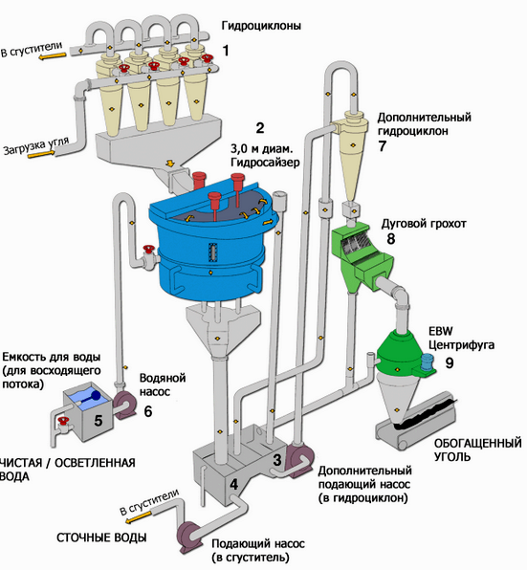

Slide 16
Ряд условий, которые необходимо соблюдать при использовании гидросайзера для обогащения углей

Slide 17
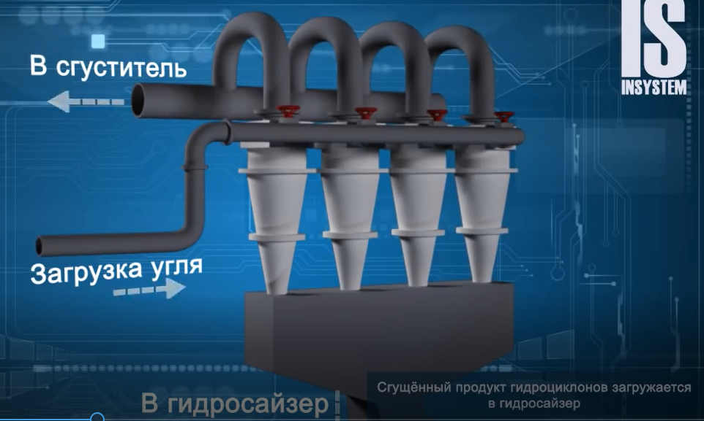
1. Загрузка угля.
Исключить попадание частиц крупнее 3 мм,

Slide 18
Крупность до 3 мм!!!
Крупные частицы забивают форсунки подачи чистой воды, нарушают работу клапанов сброса отходов. Необходима равномерность питания по крупности. Недопустимы дырявые сита на грохотах!

Slide 19
2. Подача чистой (1-3 г/л твердого) воды с постоянным давлением, а также минимизация в питании гидросайзера содержания тонких шламов.

Slide 20
Необходимо минимизировать содержание тонких шламов в исходной пульпе, т.к…
вместе с легкой (угольной) фракцией в концентрат будут переходить все классы менее 150-250 мкм как угольные, так и породние!

Slide 21
Необходима подача чистой (1-3 г/л твердого) воды с постоянным давлением Уже при 7 г/л процесс становится
не эффективным.
Повышается зольность концентрата.

Slide 22
Важно подавать воду равномерно (без скачков) с постоянным давлением. Аппаратчики следят, чтобы зеркало пульпы было ровное.
Бурление не допускается!

Slide 23
3. Подача воды через фильтр (исключить попадания щепы, ветоши)

Slide 24
Для улавливания ветоши, щепы ставят перед трубой подачи воды в ГС фильтры, например, LACOS.

Slide 25
4. Необходимо создание взвешенного слоя из тяжелых фракций, который не даст осесть на дно легким частицам и поддерживать значение плотности постоянной.

Slide 26
Автоматическое управление процессом производится при помощи
1) регулирования расхода воды и
2) сброса отходов, который происходит автоматически при повышении уровня взвешенного слоя до уровня плотномера.

Slide 27
Чем ниже взвешенный слой, тем ниже зольность концентрата. Аппаратчик устанавливает плотность взвешенного слоя и эта плотность поддерживается автоматически.
Как только плотность достигнет заданной, начинаются открываться клапаны для разгрузки отходов гидросайзера. Сброс идет 10-15 минут, далее клапаны закрываются до следующего сброса.

Slide 28
Поступающая на обогащение пульпа вытесняет угольную фракцию в сливной желоб

Slide 29
Ряд операций, которые необходимо проводить с целью понижения зольности концентрата гидросайзера

Slide 30
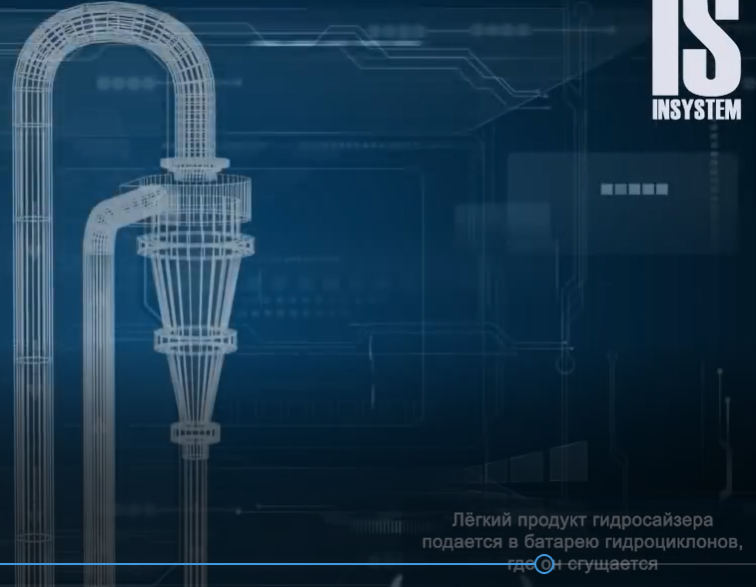
1. Организовать удаление тонких классов из концентрата (обесшламливание) при обезвоживании в несколько этапов, например:
1) сгущение в гидроциклоне с удалением шламов через сливной патрубок;

Slide 31
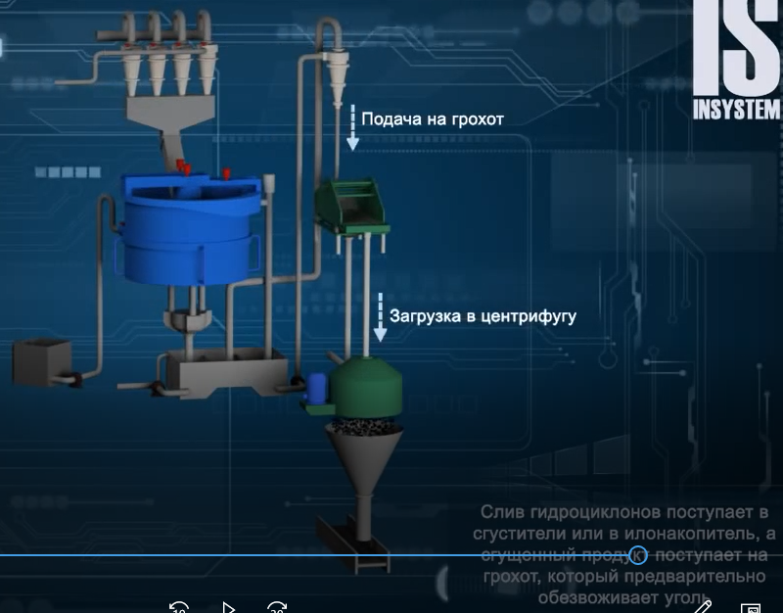
2) далее концентрат обесшламливается на грохоте;
3) затем шлам удаляется с фугатом центрифуги.

Slide 32
Обогащение углей 0,2-1 мм в гидросайзере на ЦОФ Печерской

Slide 33
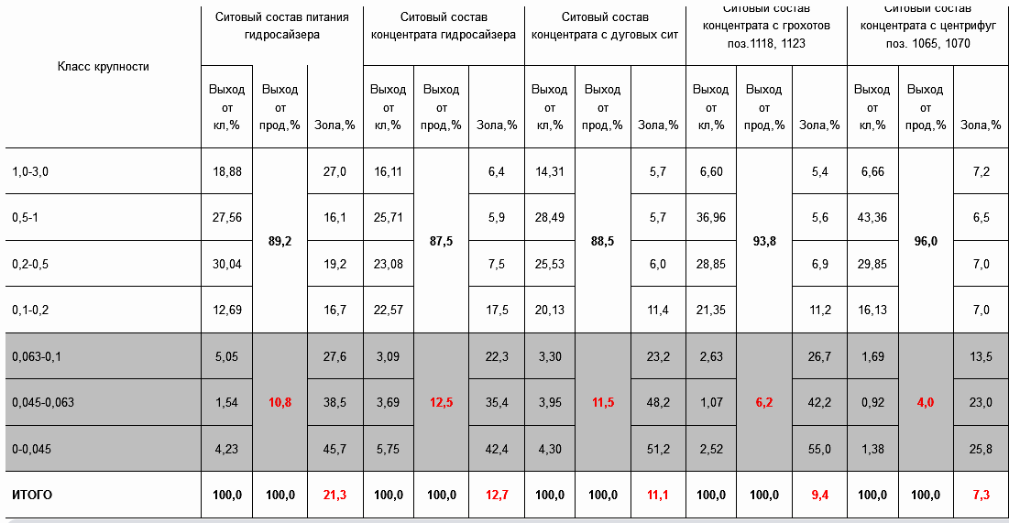
ЦОФ Печорская.
Ситовый состав продуктов гидросайзера

Slide 34
Понижение зольности концентрата гидросайзера достигается его обезвоживанием и обесшламливанием, что невозможно достичь при обезвоживании концентрата спиральных сепараторов.

Slide 35
ЦОФ Печорская.
Сравнительная характеристика технологических показателей
отходов гидросайзера

Slide 36
Спиральный сепаратор |  |  | Гидросайзер
Классы крупности, мм | Выход классов, % | Зольность отходов, % | Классы крупности, мм | Выход классов, % | Зольность отходов, %
2,0-3,0 | 0,43 | 81,7 | 2,0-3,0 | 0,31 | 83,8
1,4-2,0 | 5,38 | 82,6
 |  |  | 1-2 | 30,58 | 83,7
1-1,4 | 16,42 | 82,8
0,5 -1 | 37,33 | 77,3 | 0,5 -1 | 39,95 | 86,1
0,2 -0,5 | 31,38 | 68,2 | 0,2 -0,5 | 23,30 | 87,1
0,1-0,2 | 7,94 | 74,3 | 0,1-0,2 | 5,26 | 85,3
0,063-0,1 | 0,62 | 77,1 | 0,063-0,1 | 0,52 | 78,9
0,05-0,063 | 0,27 | 73,7
 |  |  | 0,045-0,01 | 0,05 | 64,0
0-0,05 | 0,23 | 63,7
 |  |  | 0-0,045 | 0,04 | 72,1
Итого: | 100,00 | 75,4 | Итого: | 100,0 | 85,5

Slide 37
Вывод

Slide 38
 | Необходимые условия | Причина
1 | Гидросайзеры хорошо работают на углях легкой, средней, возможно трудной обогатимости. Не работают на углях очень трудной обогатимости. | Большое количество сростков в углях трудной обогатимости не позволяют создать поддерживающий взвешенный слой
2 | Необходима подача чистой (1-3 г/л твердого) воды с постоянным давлением. | Повышенное количество шламов (глины) в оборотной воде повышает зольность концентрата
3 | Питание гидросайзера должно быть от 0,2 до 1 мм, не крупнее 3 мм | Забиваются разгрузочные клапаны и форсунки подачи чистой воды
4 | Необходимо минимизировать содержание классов менее 150-250 мкм в исходной воде | Вместе с легкой (угольной) фракцией в концентрат будут переходить все классы менее 150-250 мкм как угольные, так и породные!
5 | Зольность питания гидросайзера не должна быть низкой. | Не накапливается взвешенный слой тяжелых частиц из-за малого количества таковых

